Slide 1
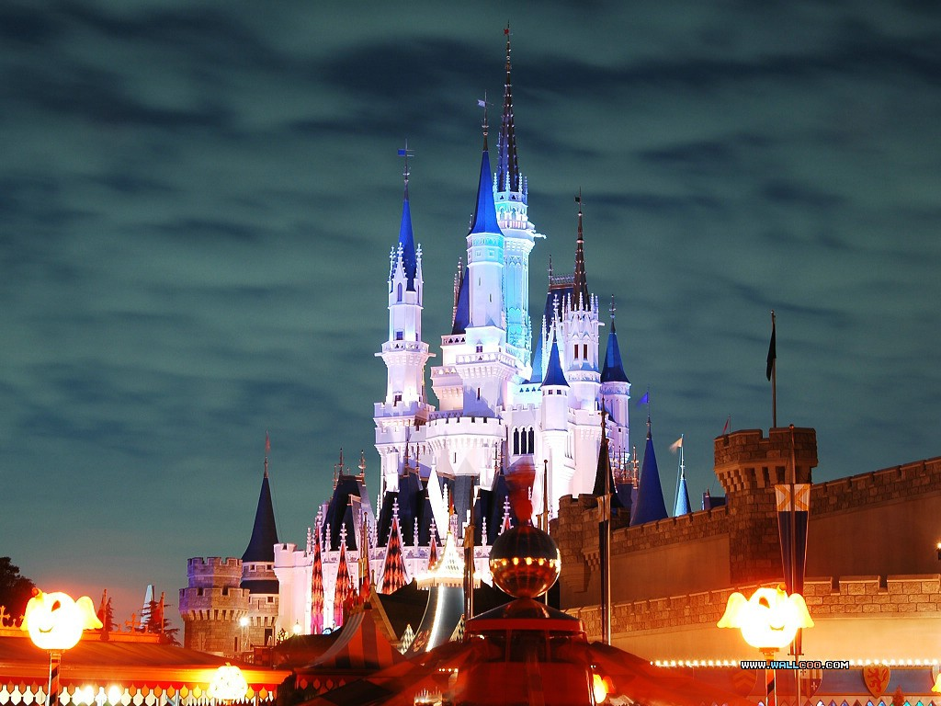
最佳路径

Slide 2

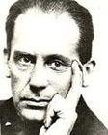

听一听！
1、注意生字的读音，
2、画出长句子的停顿。
思考
这最佳路径是谁设计的？
格罗培斯

Slide 3

格罗培斯的画像及简介
格罗培斯

Slide 4
世界建筑大师
美国哈佛大学建筑学院的院长
现代主义大师和景观建筑方面的专家
从事建筑研究四十多年
攻克过无数个建筑方面的难题
在世界各地留下七十多处精美的杰作
格罗培斯

Slide 5


认一认
sī
ɡǎo
cuī
bīn
biàn
斯
稿
催
滨
遍
斯文
稿件
催促
海滨
遍地

Slide 6
认一认
ɡuǎi
zé
qǐ
cǎi
zhǎi
拐
择
启
踩
窄
拐骗
选择
启示
踩踏
狭窄

Slide 7
自由阅读课文，想一想
课文主要讲了一件什么事吗？
世界建筑大师格罗培斯为迪斯尼乐园的路径设计大伤脑筋，后来从一位年老的葡萄园主卖葡萄的方法上受到启发，最终他设计的路径被评为世界最佳设计。

Slide 8
小组合作讨论：
你能根据老师的提示给课文分段吗？
遇到难题
获得启示
完成设计
获得最佳

Slide 9

理清层次
第一段（1-2）格罗培斯为迪斯尼乐园的路径设计大伤脑筋,前往地中海海滨清理思绪.
第二段(3-4):一位年迈的葡萄园主卖葡萄的方法让格罗培斯深受启发.
第三段(5-6):格罗培斯设计迪斯尼乐园的方案和过程.
第四段(7):迪斯尼的路径设计最终被评为世界最佳设计.

Slide 10
格罗培斯的迪斯尼乐园路径设计被评为世界最佳设计，这是为什么？它与法国南部农民卖葡萄有什么联系？让我们走进这个故事来了解前因后果。

Slide 11
自由读课文第一自然段，想一想：故事的起因是什么？在文中画出相关的句子。
世界建筑大师格罗培斯设计的迪斯尼乐园，经过３年的精心施工，马上就要对外开放了，然而各景点之间的道路该怎样设计还没有具体的方案。
读一读

Slide 12
格罗培斯从事建筑研究40多年，攻克过无数个建筑方面的难题，然而建筑学中最微不足道的一点——路径设计却让他大伤脑筋。对迪斯尼乐园各景点之间的道路安排，他已修改了50多次，没有一次是让他满意的。
经验丰富
工作时间长
· · ·
攻克难题多
· · ·
设计路径不难
·
· · · ·
精益求精
感到很困难
· · · ·
修改次数多
· · ·
· · · ·
没有满意的作品

Slide 13
接到催促电报，他心里更加焦躁。巴黎的庆典一结束，他就让司机驾车带他去了地中海海滨。他想清理一下思绪，争取在回国前把方案定下来。

Slide 14

你认为格罗培斯是怎样的人，从文中哪里可以体现出来？
他力求完美，追求最佳，并为之付出了艰辛的劳动。对工作一丝不苟，认真严肃，精益求精。
通过“从事建筑研究40多年，攻克过……”、“已修改了50多次，没有一次是让他满意的”以及“大伤脑筋” 可以体会到他对路径要求非常严格。

Slide 15
正当认真、负责的格罗培斯感到困惑时，忽然“山穷水尽疑无路，柳暗花明又一村。”他从法国南部一个卖葡萄的老太太身上受到启发，想出了办法。他受到什么启发呢？请同学们接着往下看。

Slide 16
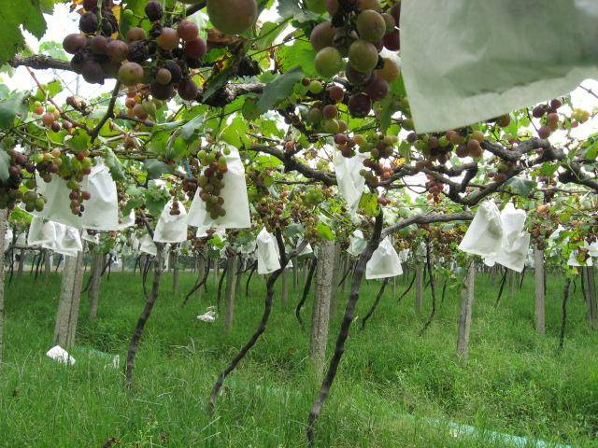

Slide 17
默读3~4自然段，完成下面的表格：
人 物 | 做 法 | 结 果
许多园主
年迈的老太太
摘 提 吆喝
很少停下来
无人看管 投 摘
最先卖完
如果是你，你愿意买谁的葡萄？为什么？

Slide 18
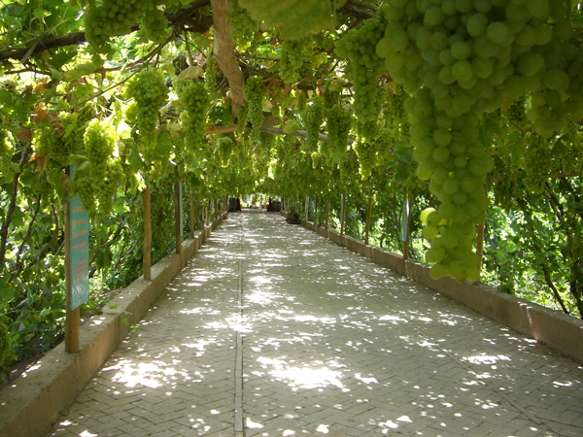

Slide 19


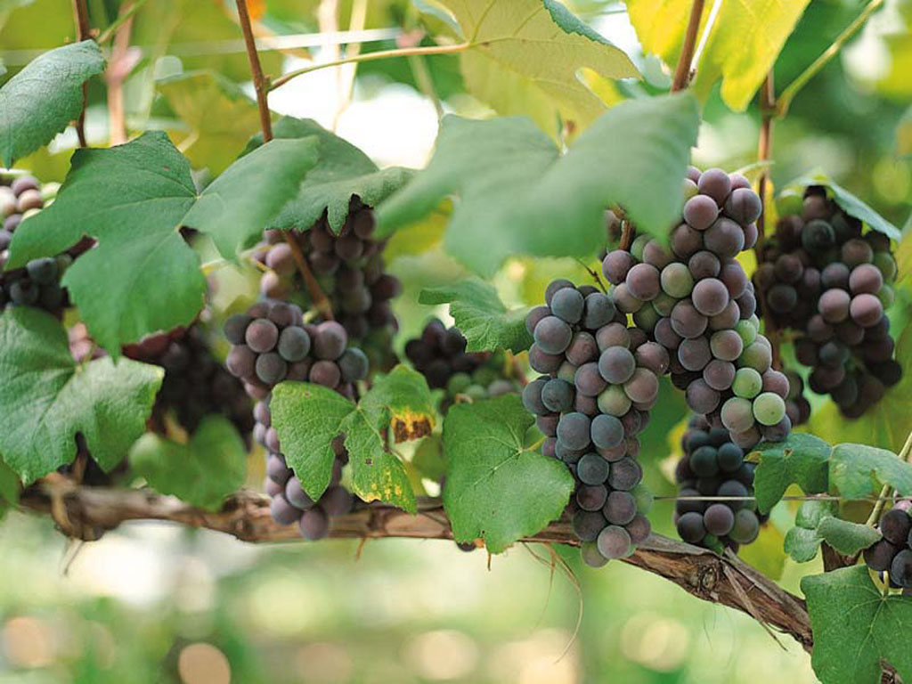
如果让你在这个葡萄园里自由地采摘葡萄，你的心情会怎么样？
葡萄园

Slide 20
汽车在法国南部的乡间公路上奔驰，这儿是法国著名的葡萄产区，漫山遍野都是当地农民的葡萄园。一路上，他看到许多葡萄园主把摘下来的葡萄提到路边，向过往的车辆和行人吆喝，但却很少有停下来的。

Slide 21
许多葡萄园卖葡萄的方法是 ，结果是 。
汽车在法国南部的乡间公路上奔驰，这儿是法国著名的葡萄产区，漫山遍野都是当地农民的葡萄园。一路上，他看到许多葡萄园主把摘下来的葡萄提到路边，向过往的车辆和行人吆喝，但却很少有停下来的。

Slide 22
当他们车子拐入一个小山谷时，却发现那儿停着许多车子。原来这儿是一个无人看管的葡萄园，你只要在路旁的箱子里投入五法郎，就可以摘一篮葡萄上路。据说这是一位老太太的葡萄园，她因年迈无力料理而想出这个办法，起初她还担心这种办法是否能卖出葡萄，谁知在这绵延上百里的葡萄产区，总是她的葡萄最先卖完。
老太太卖葡萄的做法是 结果_______ 。

Slide 23
她这种给人自由，任其选择的做法使大师深受启发。他下车摘了一篮葡萄，就让司机调转车头，立即返回了巴黎。
勤于思考
勤于观察
· · · ·
· · · ·
· · · ·

Slide 24

格罗培斯受到怎样的启发呢？受到启发之后他又是怎么做的？在文中找找相关的句子画下来，读一读。
她这种给人自由，任其选择的做法使大师深受启发，他下车摘了一篮葡萄，就让司机调转车头，立即返回了巴黎。

Slide 25
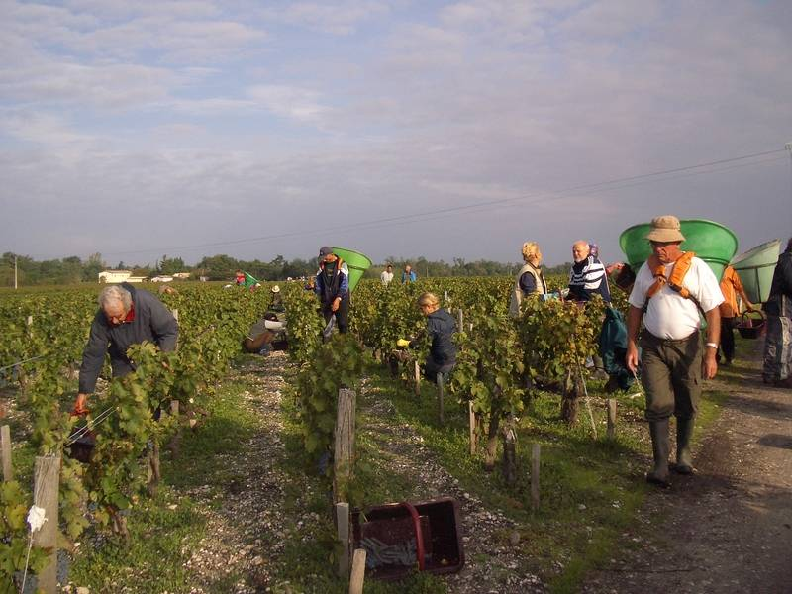
启示：给人自由，任其选择

Slide 26
老太太卖葡萄的方法给了格罗培斯灵感。自由读五、六自然段，思考：格罗培斯为什么要求在乐园里撒下草种？他是怎样想的？
在迪斯尼乐园提前开放的半年里，草地被踩出许多小道，这些踩出的小道有宽有窄，优雅自然。第二年，格罗培斯让人按这些踩出的痕迹铺设了人行道。

Slide 27
请同学们默读课文5、6自然段，边读边找出格罗培斯关于迪斯尼乐园路径设计的实施步骤。
步骤一：
撒下草种，提前开放。
步骤二：
按照足迹，铺设道路。

Slide 28
迪斯尼乐园的路径设计之所以评为最佳路径，其秘诀是什么？
秘诀一：
顺应需要给人自由
秘诀二：
任其选择
秘诀三：
路径优雅自然

Slide 29
颁奖词
世界建筑大师之所以伟大，不仅因为他有精湛的艺术，创新的思维。还因为他那种精益求精的精神，更表现在他尊重他人，为人着想的人本思想。 我们感谢格罗培斯，他送给了我们一个道理：有的时候，不知怎么办时，给人自由，任其选择，也许就是最佳路径。

Slide 30

“世上本没有路，走的人多了，也就成了路”
------鲁迅
适合的才是最好的

Slide 31
我们附近有一个林场，一条公路
从林场穿过，过往的人比较喜欢在
林场停车，购买摘放在路边的西瓜，
他们都说这儿的西瓜最甜，最新鲜。
如果你是瓜地的主人，你还会如何
再改进一下销售方法，让西瓜卖得
更多。

Slide 32
作业：
【课内】（1）完成《补充习题》
【课外】（2）格罗培斯从老太太的做法中深受启发，获得成功。你们从格罗培斯身上得到了什么启发呢？联系自己的生活与学习写下自己的收获，寻找生活中的“最佳路径”。
（3）课外阅读、《不要放过偶然的现象》、《少年闰土》

Slide 33
格
罗
培
斯
你想对格罗培斯说些什么？

Slide 34
学了这篇课文，我们知道这最佳路径不光是指迪斯尼乐园的路径设计被评为最佳，也指这种设计路径的方法是最佳的，更是指让同学们学习格罗培斯这种在生活中留意观察，细心琢磨的方法。这样每个人能找到属于自己的通往成功的最佳路径。

Slide 35
课时作业：
一、根据课文第3、4自然段内容，完成句式训练。
1、许多园主卖葡萄的方法是 ，结果是___________。
2、老太太卖葡萄的方法是 ，结果是 __________。
二、此时此刻，假如格罗培斯就在这里，你想对他说些什么？

Slide 36
课外作业：
1、格罗培斯从老太太的做法中深受启发，获得成功。你们从格罗培斯身上得到了什么启发呢？联系自己的生活与学习写下自己的收获，寻找生活中的“最佳路径”。
2、课外阅读《不要放过偶然的现象》

Slide 37
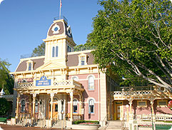

Slide 38
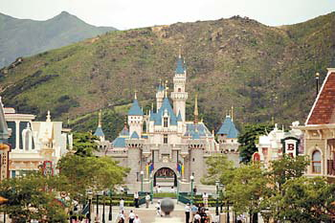

Slide 39
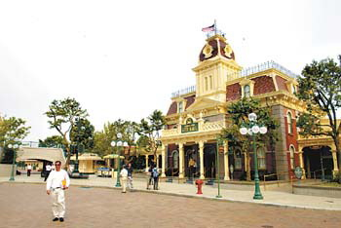

Slide 40
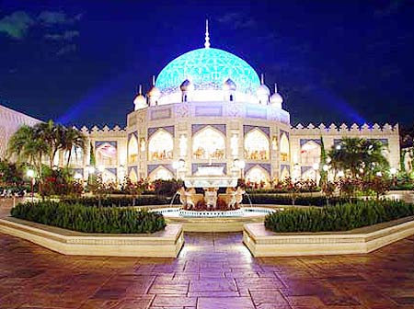

Slide 41
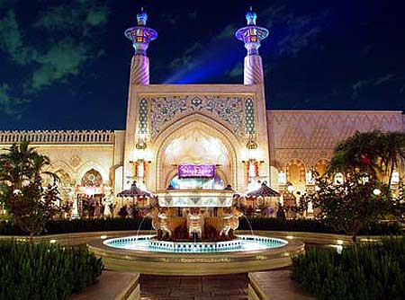

Slide 42
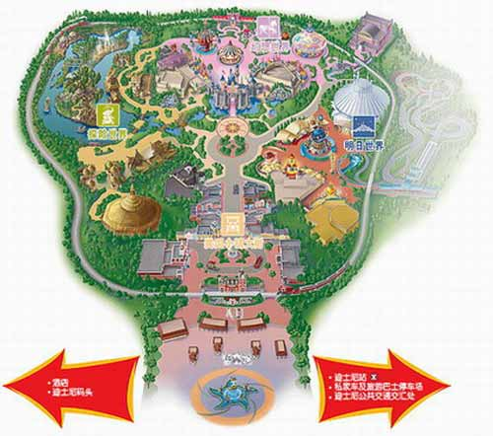

Slide 43
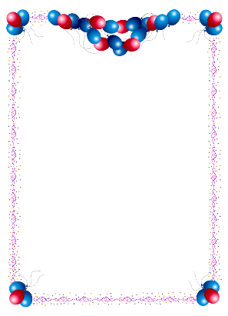
 | 做 法 | 结 果
许多园主
一位老太太
格罗培斯

